Slide 1
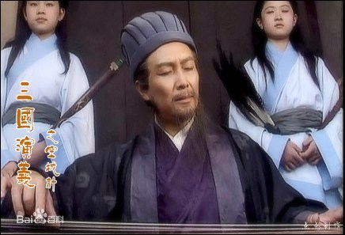
三国演义之谁是话痨
——李秋野

Slide 2
一、程序目的
找出说话次数最多的那一个人。

Slide 3

二、主要思想
首先根据《三国演义》的主要人物可以将搜索范围定在刘备、关羽、张飞、诸葛亮、
曹操、孙权以及司马懿；
由于文章中说话方式有很多种，故先找出类似于“XXX曰”的形式并建立字典再放入其中；
将文章中前引号替换为等于号（"——>=），句号替换为P（。——>P）。
再使用正则表达式中的先行断言与后行断言就其中的内容隔离出来。
并找出距离”=“最近的一个上述人物的字（刘备、关羽、张飞、诸葛亮、曹操、孙权以及
司马懿）。再在字典中对应的键值+1。
最后对字典使用sort函数求出值最大的一位。

Slide 4
三、引用库
import jieba。
对文段进行切割。
import re。
使得可以只用正则表达式。

Slide 5
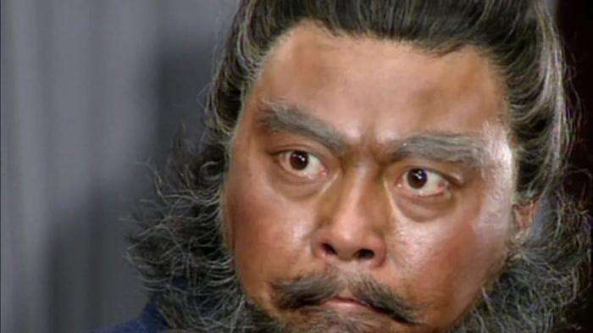
四、相关的库函数
1、jieba.cut 与 jieba.lcut
cut与lcut的内容都是按照大致的中文意思来的，对一个单独的字或词来进行切割。
jieba.cut生成的是一个生成器，需转换为列表形式才能输出；而jieba.lcut则直接生成为列表的形式。
2、get函数的应用
如果dic字典中有word的话，就对该word对应的值加1；反之，则会在字典中生成"word": value的键值对。
3、replace()函数
Python replace() 方法把字符串中的 old（旧字符串） 替换成 new(新字符串)，如果指定第三个参数max，
则替换不超过 max 次。
str.replace(old, new[?, max])
old -- 将被替换的子字符串。
new -- 新字符串，用于替换old子字符串。
max -- 可选字符串, 替换不超过 max 次。

Slide 6
五、函数部分
1、 S1（）
用于对类似于“XXX曰”的筛选。
2、s2（）
用于剩余情况的排除。（XXX，曰：“--------”）

Slide 7
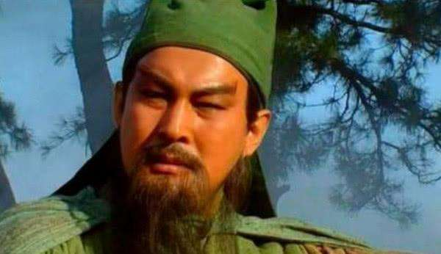
1、S1（）
def s1():
dic = {}
file = open('三国演义（原）.txt', 'r', encoding='utf-8')
for word in jieba.lcut(para.strip(), cut_all=True):
# # 对3字词进行筛选
if len(word) == 3:
dic[word] = dic.get(word, 0) + 1
if word == "关羽曰" or word == "美髯曰" or word == "武圣曰" or word == "壮缪曰" or word == "云长曰":
word = "关羽曰"
dic[word] = dic.get(word, 0) + 1
if word == "张飞曰" or word == "益德曰" or word == "翼德曰":
word = "张飞曰"
dic[word] = dic.get(word, 0) + 1
················································································
if len(word) == 2:
if word == “备曰” or ······················
file.close()

Slide 8
2、S2（）
b[ ] = [0]
jd = 0
file = open('三国演义（原）.txt', 'r', encoding='utf-8')
s = file.readlines()
s = str(s)
para = re.sub('([。！？\?])([^”’])', r"\1\n\2", s)
para = para.replace('"', '=')
para = para.replace('n', '')
para = para.replace('\\', '')
para = para.replace('\'', '')
para = para.replace(',', '')
para = para.replace('。', 'p')
a = re.findall("=.*p", para)
最后得到每句话类似 +xxxxxxxxxxpxxxxxxx+xxxxxxp的效果

Slide 9
for i in range(9584, 2):
print(a[i])
b[i] = a[i]
for word in b:
if word == "羽" or word == "武圣" or word == "壮缪" or word == "云长":
word = "关羽曰"
dic[word] = dic.get(word, 0) + 1; continue
if word == "飞" or word == "益德" or word == "翼德":
word = "张飞曰"
dic[word] = dic.get(word, 0) + 1; continue
if word == "孙权" or word == "权":
word = "孙权曰"
dic[word] = dic.get(word, 0) + 1; continue
if word == "玄德" or word == "德" or word == "备" or word == "刘备":
word = "刘备曰"
dic[word] = dic.get(word, 0) + 1; continue
if word == "诸葛" or word == "孔明" or word == "亮" or word == "卧龙":
word = "诸葛曰"
dic[word] = dic.get(word, 0) + 1; continue
if word == "司马":
word = "司马曰"
dic[word] = dic.get(word, 0) + 1; continue

